Slide 1
ANALISIS INTERAKSI PENGGUNA TWITTER MENGENAI BISNIS EDUCATIONAL TECHNOLOGY MENGGUNAKAN PENDEKATAN SOCIAL NETWORK ANALYSIS
(STUDI KASUS: RUANGGURU DAN ZENIUS)
Oleh:
Adrian Maulana Muhammad
06111540000099
Dosen Pembimbing:
Dr. Imam Mukhlash, S.Si, MT
Dr. Darmaji, S.Si, MT
Departemen Matematika
Fakultas Sains dan Analitika Data
Institut Teknologi Sepuluh Nopember
Surabaya
2022

Slide 2
Pendahuluan
01
02
Tinjauan Pustaka
DAFTAR ISI
03
Metode Penelitian
04
Hasil & Pembahasan
05
Kesimpulan & Saran

Slide 3
01
PENDAHULUAN

Slide 4
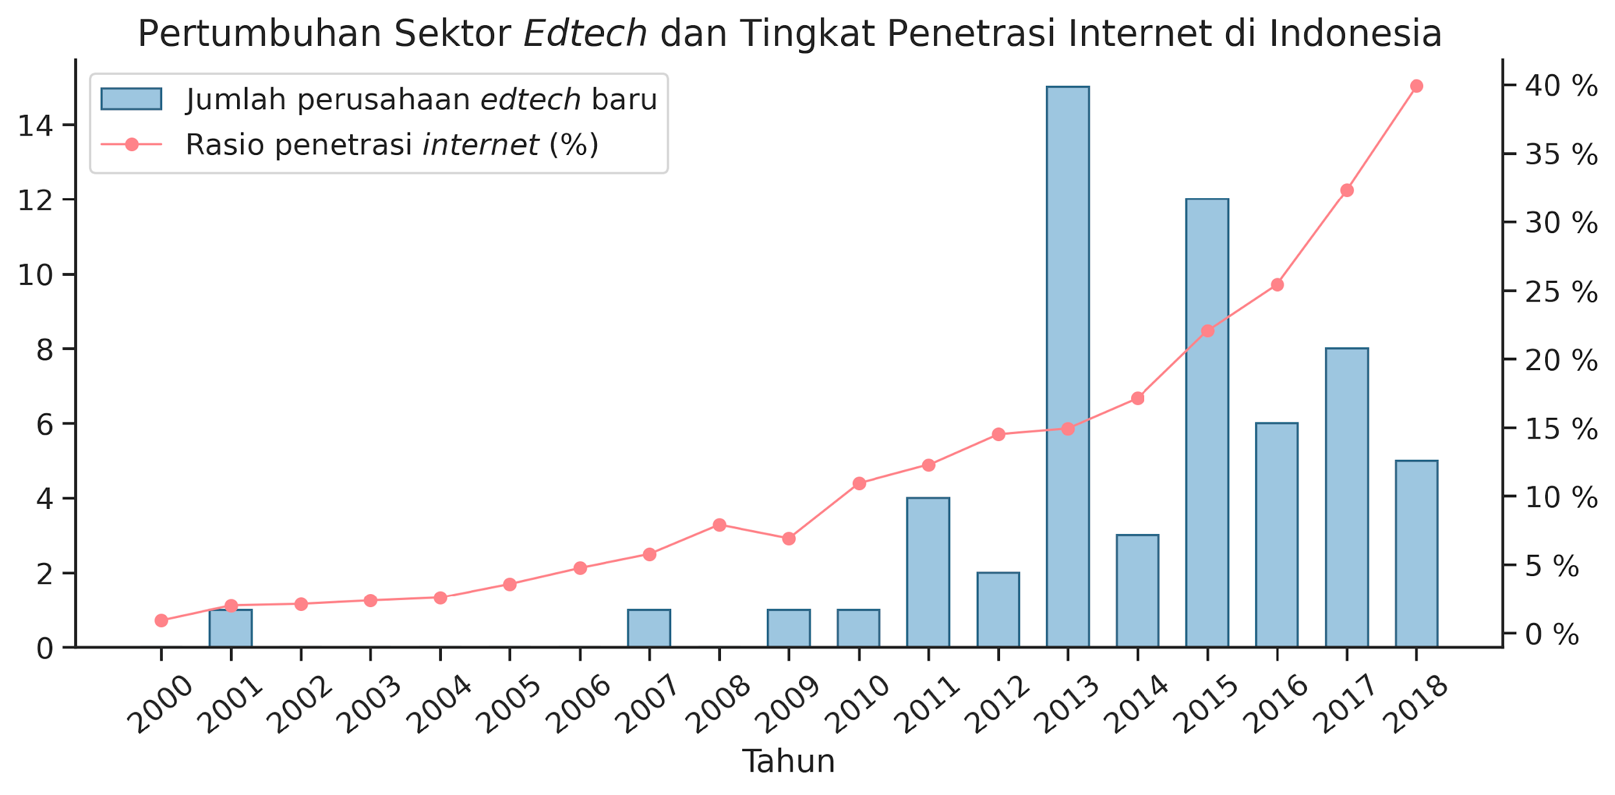
Peningkatan Penetrasi Internet dan Munculnya Platform Educational Technology (Edtech) di Indonesia
Sektor edtech di Indonesia masih dalam fase pertumbuhan.
(Sumber Data: World Bank Tahun 2020)

Slide 5

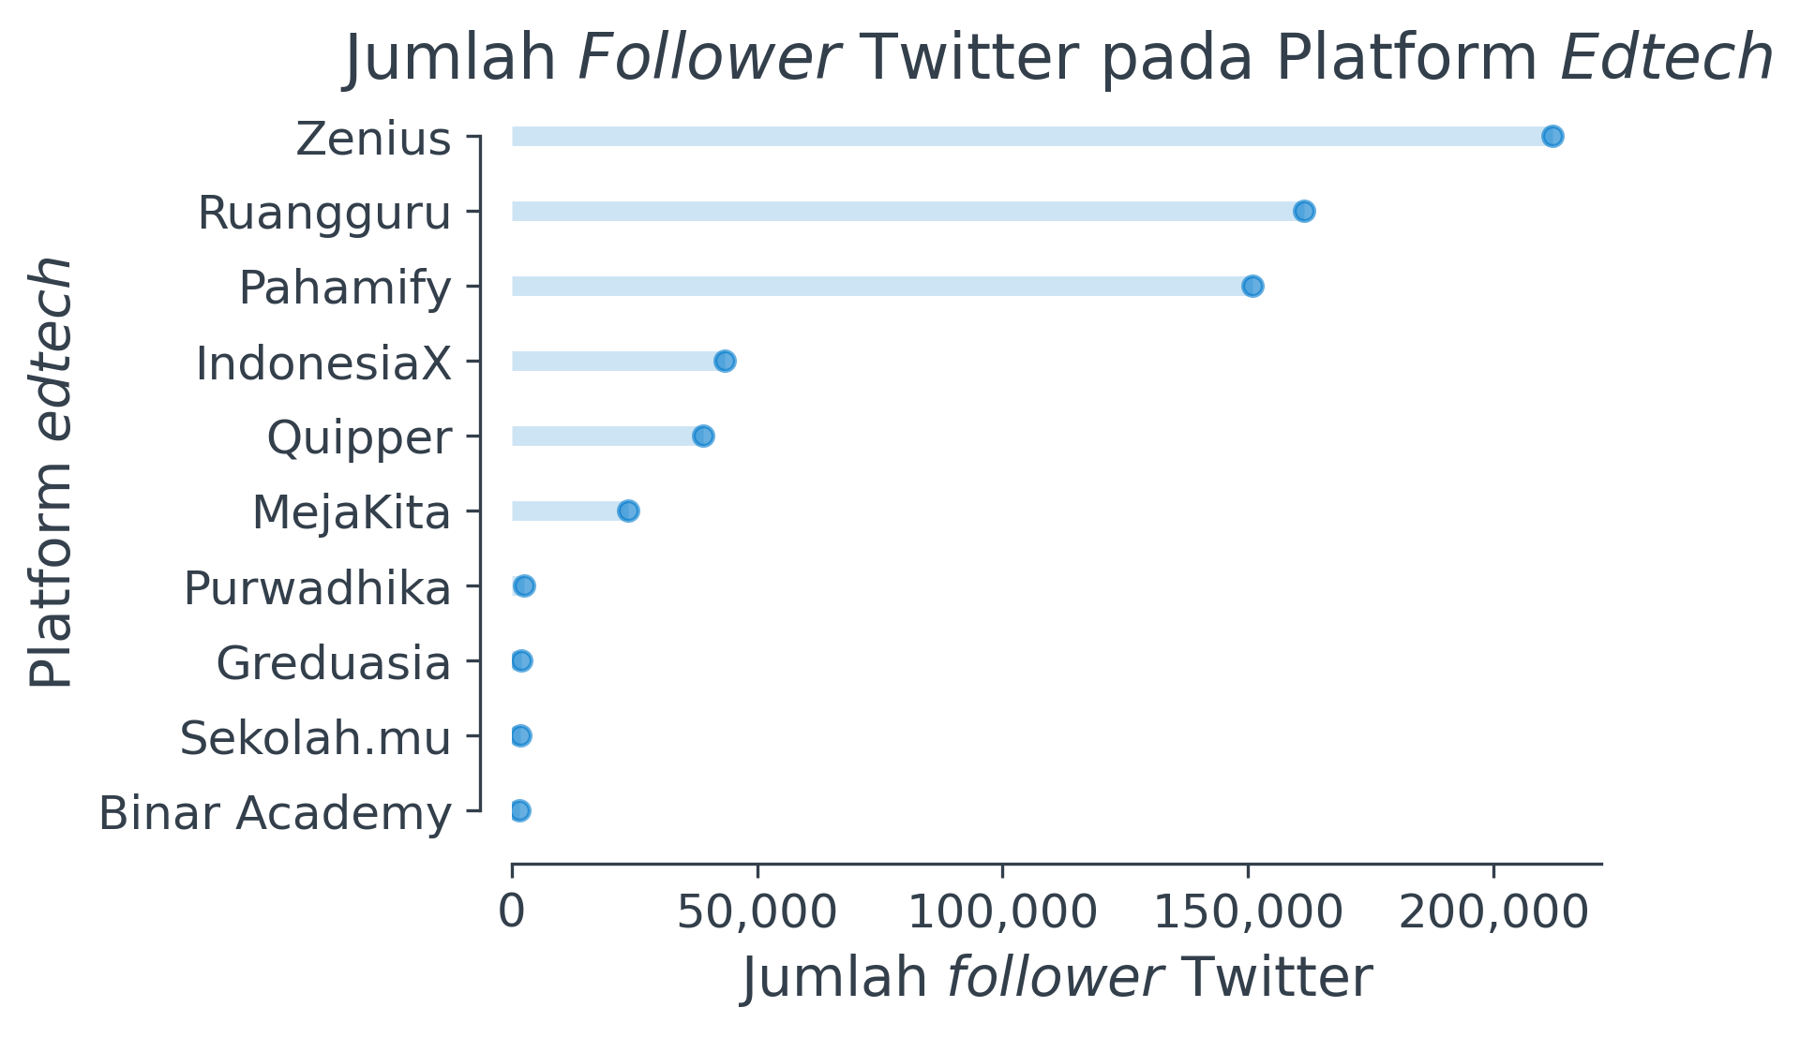

Dua Perusahaan Edtech yang Menonjol di Indonesia: Ruangguru & Zenius
Dalam hal pertumbuhan pengguna aplikasi dan pengikut di media sosial Twitter.
(Sumber Data: Twitter Tahun 2021)

Slide 6

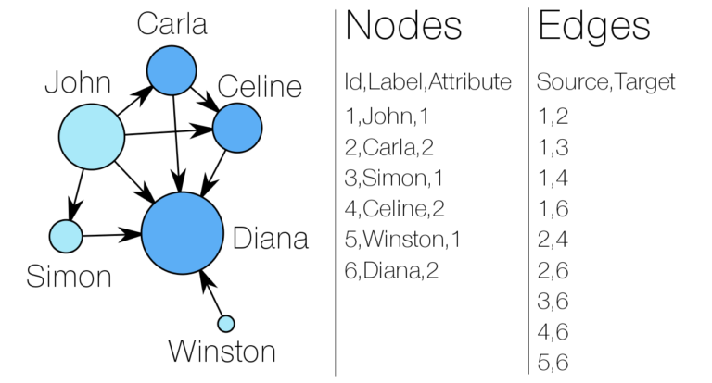
Kenapa Menggunakan Social Network Analysis (SNA)?
SNA adalah salah satu metode social media analytics yang memanfaatkan teori graf untuk memodelkan struktur suatu jaringan sosial.
Dengan menggunakan SNA, perusahaan dapat mengetahui karakteristik struktur jaringan sosial yang terbentuk berdasarkan percakapan pengguna (word-of-mouth) mengenai perusahaan tersebut.
Dengan pengetahuan ini, perusahaan dapat mengetahui apakah aktivitas pemasaran brand recognition perusahaan tersebut sudah lebih baik dari perusahaan pesaing, ataupun sebaliknya.

Slide 7
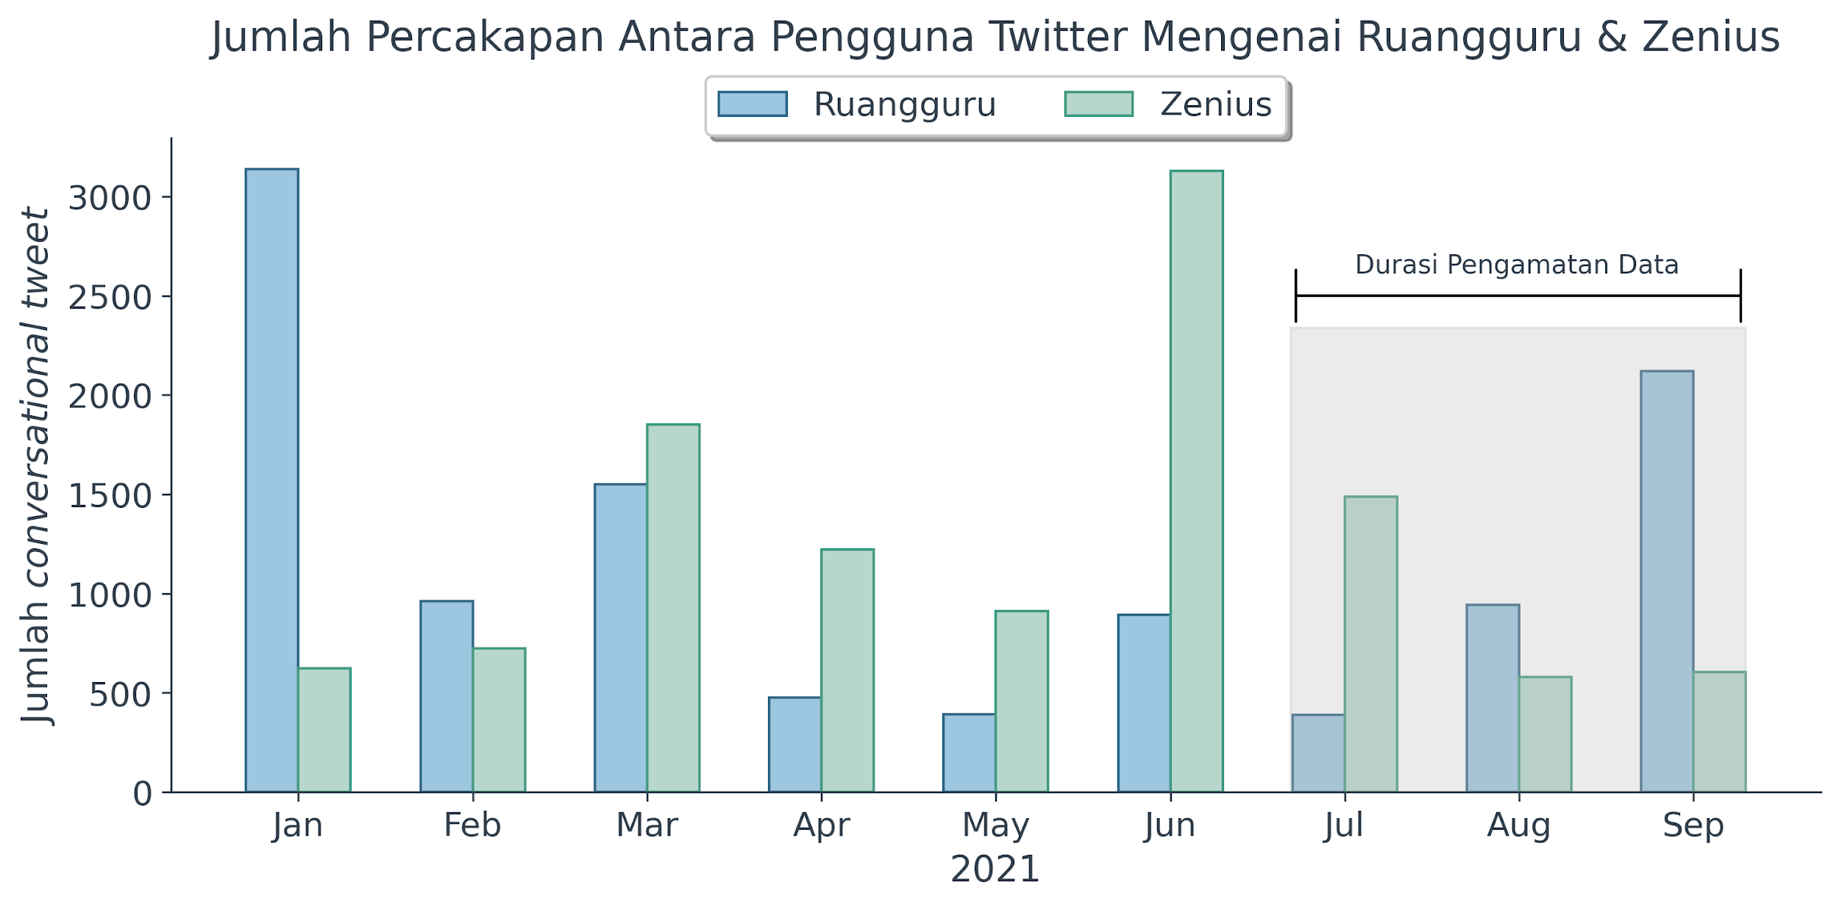
Durasi Pengamatan Data
Apakah pergerakan trend berbanding lurus dengan kualitas karakteristik jaringan sosial yang terbentuk?
(Sumber Data: Twitter Tahun 2021)

Slide 8
RUMUSAN MASALAH
Bagaimana implementasi SNA dalam menganalisis karakteristik jaringan sosial berdasarkan percakapan pengguna Twitter mengenai Ruangguru dan Zenius?
Bagaimana implementasi SNA dalam mengidentifikasi pengguna yang paling berpengaruh (key actor) di dalam jaringan percakapan pengguna Twitter mengenai Ruangguru dan Zenius?

Slide 9
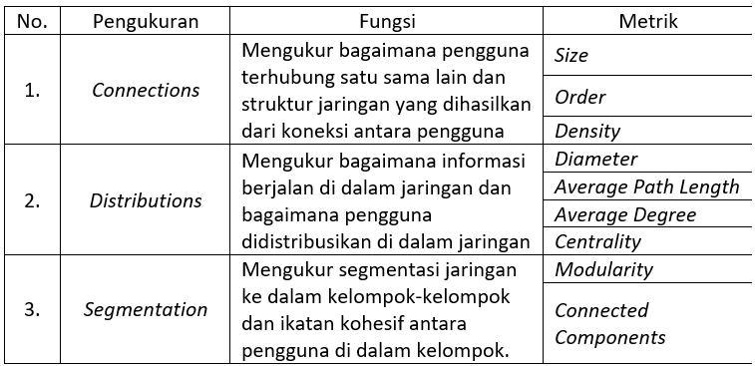
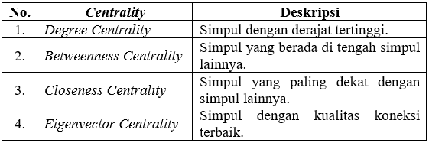
BATASAN MASALAH
Data yang dianalisis adalah tweets yang diperoleh dari Twitter dengan kata kunci “ruangguru” dan “zenius” sejak 1 Juli 2021 sampai dengan 30 September 2021.
Jenis interaksi antara pengguna Twitter yang dianalisis adalah reply yang merupakan tanggapan atau balasan dari pengguna atas suatu tweet.
Penulis membagi pengukuran menjadi tiga bagian besar dengan beberapa metrik sebagai representasi pada setiap pengukurannya. Bagian-bagian itu adalah Connections, Distributions, dan Segmentation.
Jenis graf yang digunakan adalah graf tak berarah (undirected graph)
Proses pengumpulan data dilakukan dengan metode scraping pada website Twitter yang dapat diakses bebas oleh publik

Slide 10
TUJUAN PENELITIAN
Menganalisis karakteristik jaringan sosial percakapan pengguna Twitter mengenai Ruangguru dan Zenius dengan menggunakan metrik network properties
Mengidentifikasi pengguna Twitter yang paling berpengaruh (key actor) di dalam jaringan percakapan mengenai Ruangguru dan Zenius di Twitter dengan menggunakan metrik centrality

Slide 11
MANFAAT PENELITIAN
Penelitian ini dapat bermanfaat sebagai bahan pertimbangan atau referensi bagi kedua perusahaan, yaitu Ruangguru dan Zenius, dalam hal strategi pemasaran di media sosial Twitter.
Dalam bidang akademik, penelitian ini mempunyai manfaat untuk mengetahui pendekatan SNA dalam menganalisis struktur suatu jaringan sosial yang terbentuk berdasarkan interaksi pengguna media sosial

Slide 12
02
TINJAUAN PUSTAKA

Slide 13
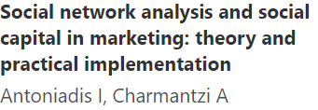
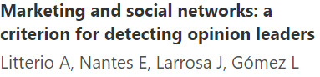
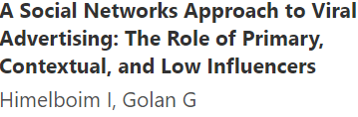
Penelitian Terdahulu

Slide 14
Social Network Analysis (SNA)
Pendekatan analitis untuk mengidentifikasi struktur jaringan sosial dengan memanfaatkan teori graf.
Jaringan sosial yang terbentuk terdiri dari pengguna yang dilambangkan dengan simpul dan interaksi antara pengguna yang dilambangkan dengan sisi.
SNA diperlukan karena membawa wawasan baru dalam memahami individu atau kelompok terkait pola interaksi mereka.

Slide 15
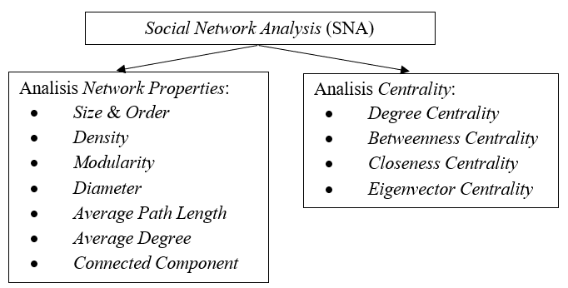
Metrik pada SNA
Network properties & centrality.

Slide 16
Network Properties: Size & Order
Banyaknya sisi (m) & banyaknya simpul (n) pada suatu jaringan.
Size & order pada Network graph ini adalah sebagai berikut:
m = 9
n = 6

Slide 17
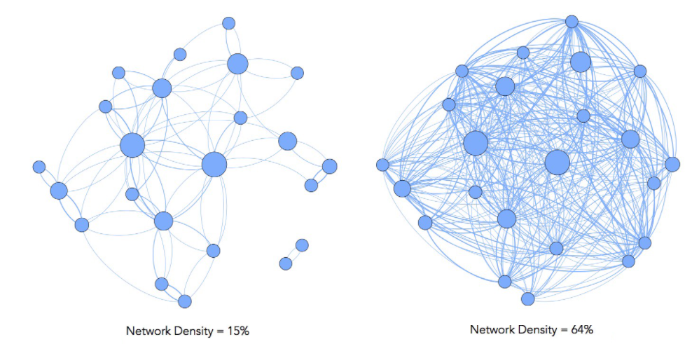
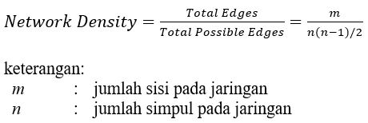
Network Properties: Density
Kerapatan pada jaringan, semakin tinggi nilai density maka menggambarkan bahwa simpul yang ada dalam suatu jaringan saling terhubung satu sama lain.

Slide 18
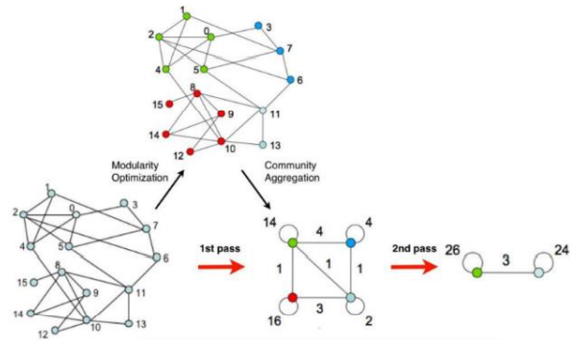
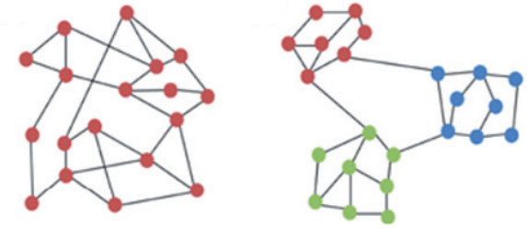
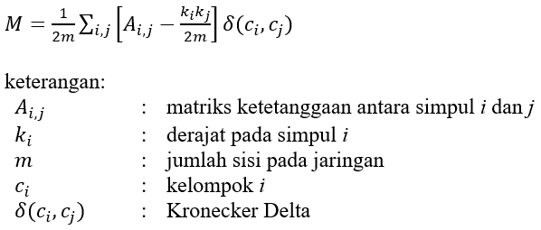
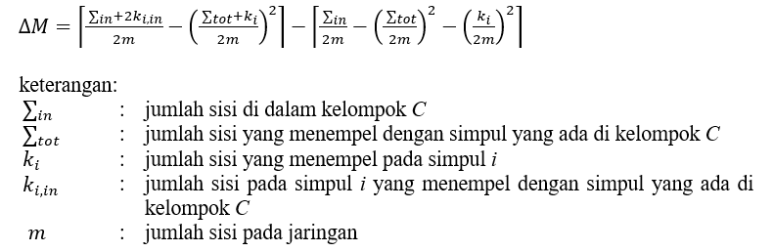
Network Properties: Modularity
Kualitas pembagian jaringan ke dalam kelompok/klaster.
Modularity pada Suatu Jaringan
Ilustrasi Algoritma Louvain

Slide 19
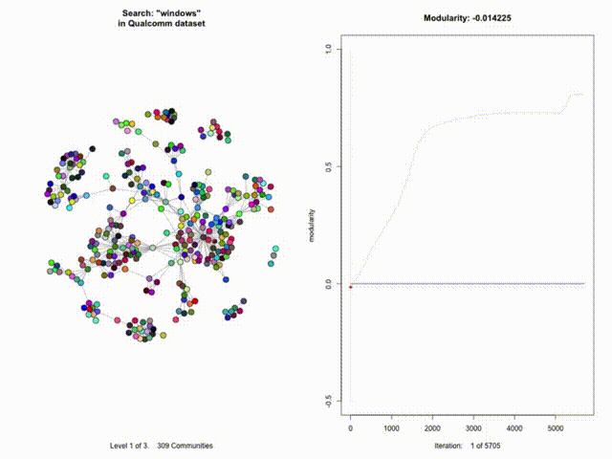
Ilustrasi Algoritma Louvain
Algoritma Louvain banyak digunakan untuk mengekstrak struktur komunitas pada jaringan yang besar

Slide 20
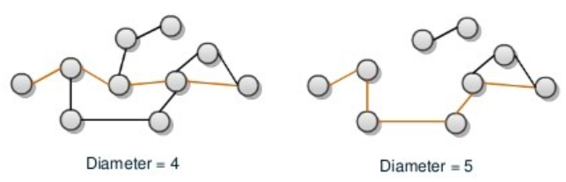
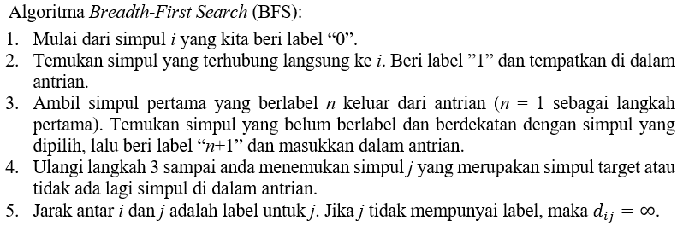
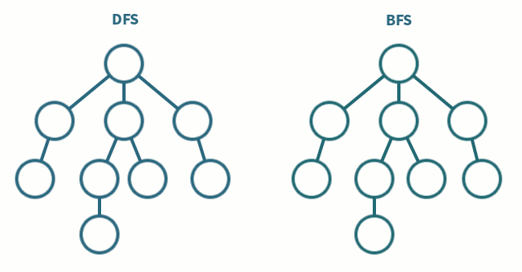
Network Properties: Diameter
Jarak shortest-path terpanjang atau terjauh antara sepasang simpul dalam suatu jaringan. Semakin kecil nilai diameter semakin baik, karena proses penyebaran informasi antara simpul satu dengan simpul yang lain, dengan jarak yang terjauh, hanya perlu melewati sedikit simpul.

Slide 21
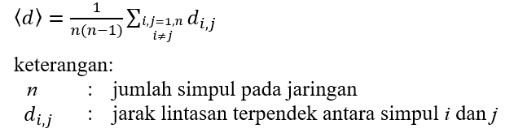
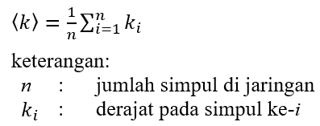
Network Properties: Average Path Length
Rata-rata jarak shortest-path di antara setap pasang simpul yang ada di dalam jaringan. Semakin kecil nilai average path length semakin baik karena artinya rata-rata jarak yang harus ditempuh untuk melakukan penyebaran informasi lebih pendek.
Network Properties: Average Degree
Rata-rata derajat pada simpul yang ada di dalam jaringan. Semakin besar nilai average degree maka semakin baik, karena apabila suatu simpul dapat menyebarkan informasi ke banyak simpul-simpul lain, maka dapat mempercepat penyebaran informasi.

Slide 22
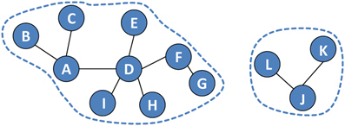
Network Properties: Connected Components
Banyaknya bagian-bagian yang terpisah atau tidak terkoneksi dengan keseluruhan jaringan. Semakin kecil nilai connected components semakin baik karena artinya keseluruhan jaringan tidak banyak terpisah ke dalam kelompok-kelompok kecil yang tidak saling terkoneksi.
Dua connected components pada jaringan

Slide 23
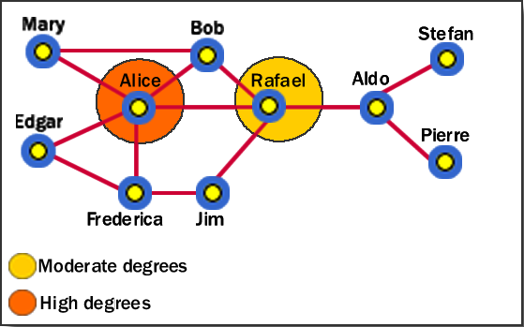
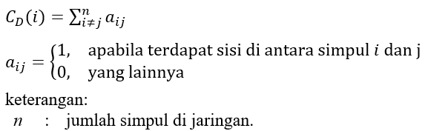
Centrality: Degree
Pengukuran tingkat berdasarkan jumlah derajat yang dimiliki suatu simpul di dalam jaringan.

Slide 24
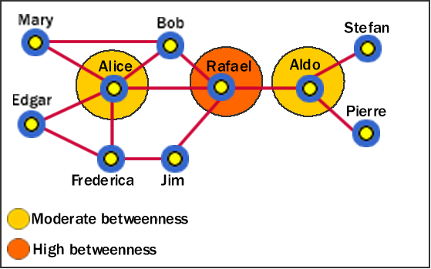
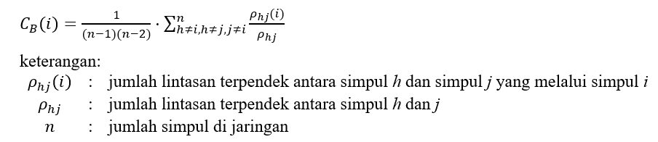
Centrality: Betweenness
Pengukuran tingkat berdasarkan apakah suatu simpul terletak “di antara” simpul lainnya.

Slide 25
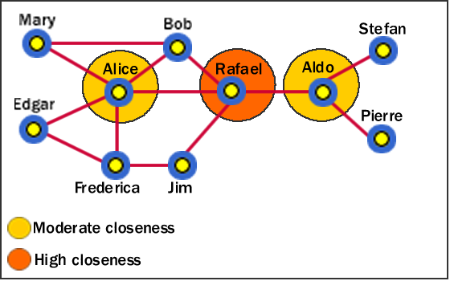
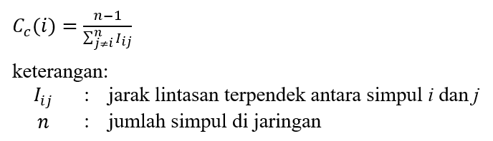
Centrality: Closeness
Pengukuran tingkat berdasarkan apakah suatu simpul terletak paling dekat dengan simpul lainnya.

Slide 26
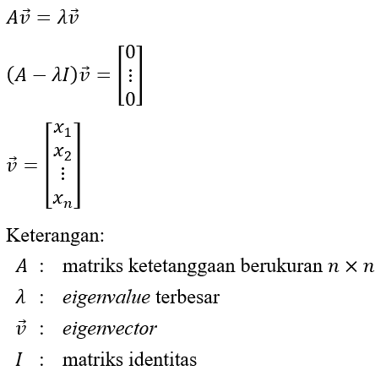
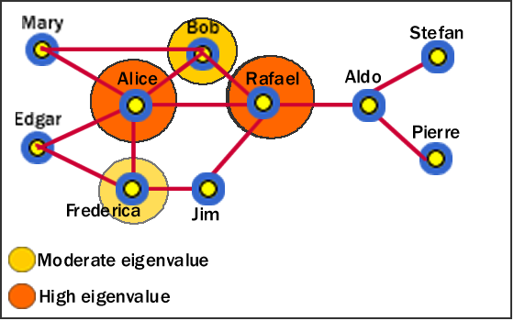
Centrality: Eigenvector
Ukuran yang memperhitungkan kuantitas dan kualitas koneksi suatu simpul, hal tersebut mempertimbangkan baik derajat dari simpul tersebut dan juga derajat dari simpul-simpul yang terhubung dengannya.

Slide 27
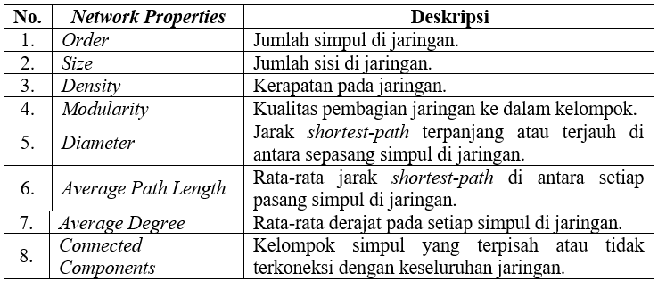
Rangkuman Deskripsi Metrik Network Properties & Centrality

Slide 28
03
METODE PENELITIAN

Slide 29
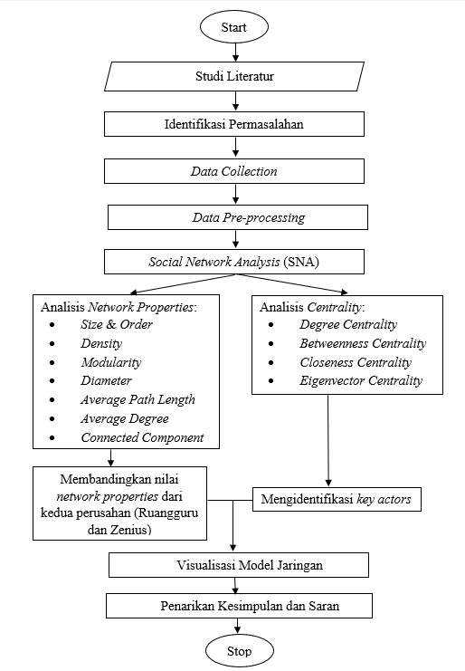
Langkah-Langkah Penelitian

Slide 30
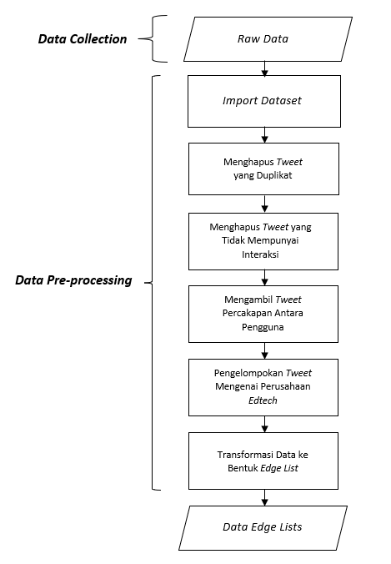
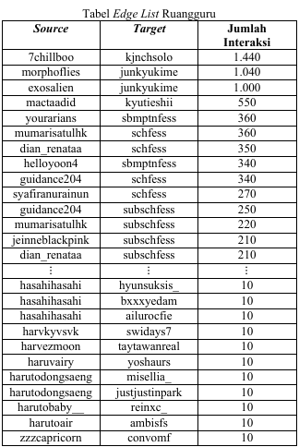
Langkah-Langkah Data Pre-processing

Slide 31



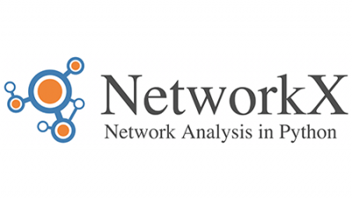

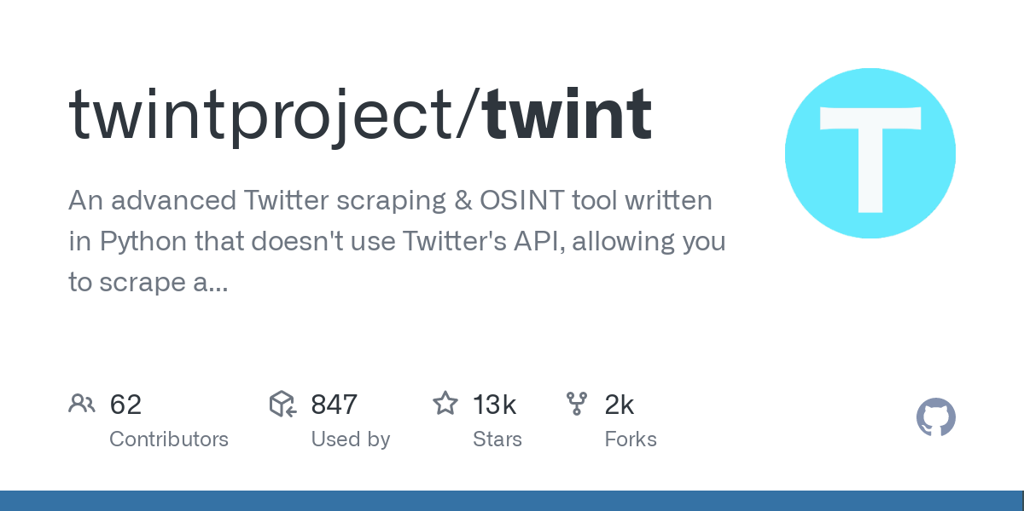
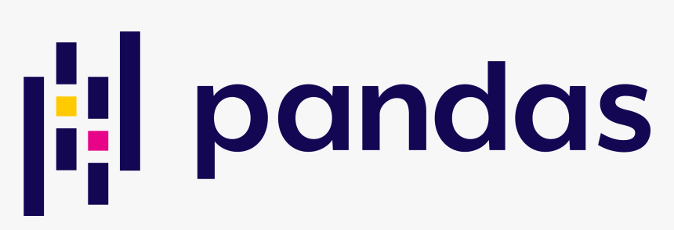
Aplikasi & Teknologi

Slide 32
04
HASIL & PEMBAHASAN

Slide 33
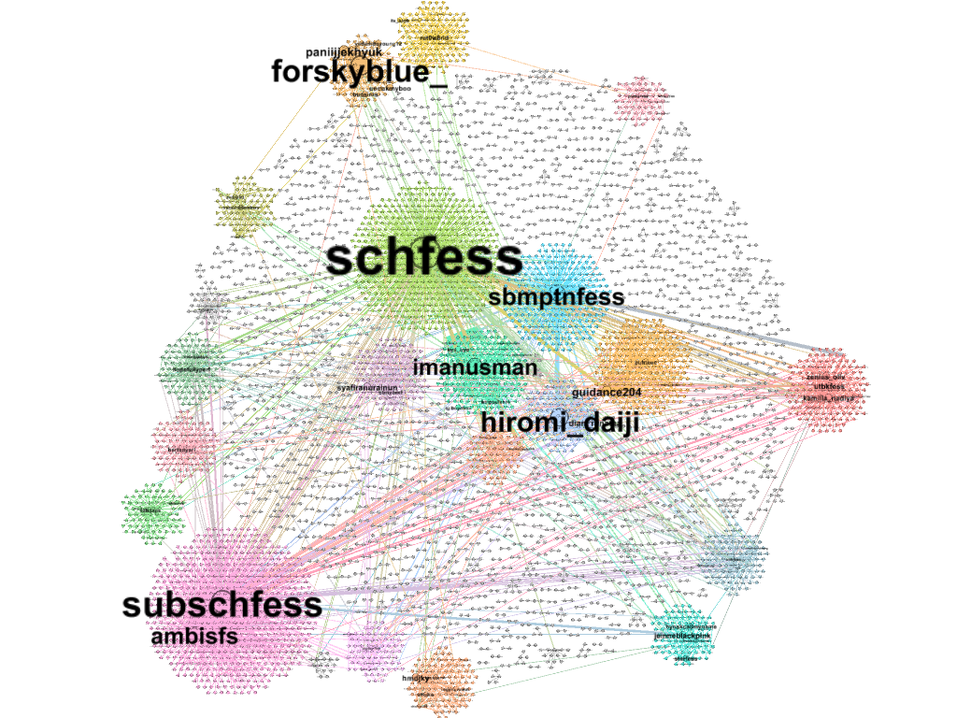
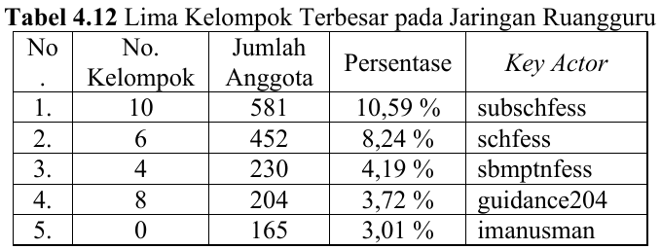
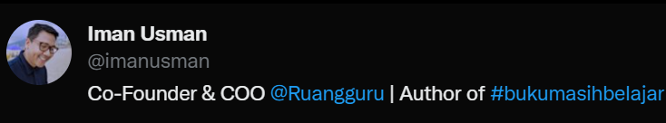
Visualisasi Model Jaringan Ruangguru
Visualisasi Jaringan Ruangguru &
20 Klaster Besar* di Dalam Jaringan
*Kelompok yang besar adalah kelompok yang mempunyai persentase anggota di atas atau sama dengan 1,00 % (kelompok yang diberikan warna).

Slide 34
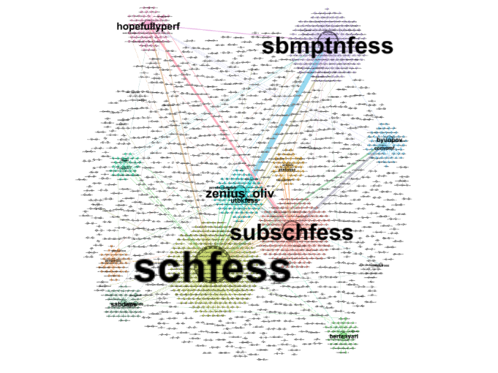
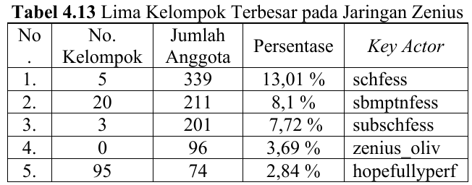
Visualisasi Model Jaringan Zenius
Visualisasi Jaringan Zenius &
11 Klaster Besar di Dalam Jaringan

Slide 35
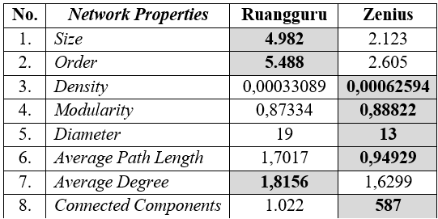
Hasil Perhitungan Metrik Network Properties pada Jaringan Ruangguru & Zenius

Slide 36
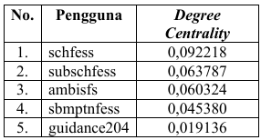
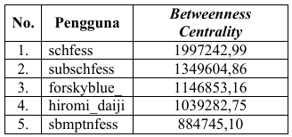
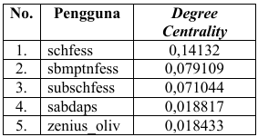
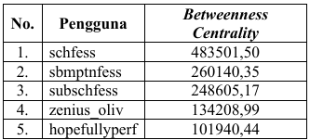
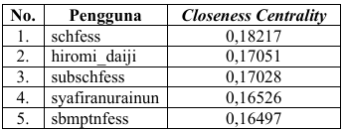
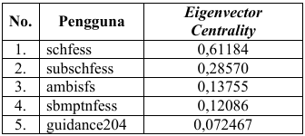



Hasil Perhitungan Metrik Centrality pada Jaringan Ruangguru & Zenius
Lima Pengguna dengan Nilai Tertinggi pada Masing-Masing Metrik Centrality di Jaringan Ruangguru
Lima Pengguna dengan Nilai Tertinggi pada Masing-Masing Metrik Centrality di Jaringan Zenius

Slide 37


Seluruh Hasil Perhitungan Metrik Centrality pada Jaringan Ruangguru dan Zenius
Perhitungan Metrik Centrality pada Jaringan Ruangguru
Perhitungan Metrik Centrality pada Jaringan Zenius

Slide 38


Key Actors

Slide 39
05
KESIMPULAN & SARAN

Slide 40
Kesimpulan
Berdasarkan analisis dan hasil penelitian pada bab sebelumnya, dapat disimpulkan bahwa:
Implementasi SNA dalam menganalisis karakteristik suatu jaringan sosial dapat menggunakan metrik network properties. Berdasarkan hasil perhitungan dan perbandingan metrik network properties yang telah dilakukan pada tahapan sebelumnya, jaringan percakapan pengguna Twitter mengenai perusahaan edtech yang paling unggul adalah Zenius dengan total lima dari delapan metrik. Jaringan Zenius unggul dalam metrik density, modularity, diameter, average path length, dan connected components. Hal ini menunjukkan bahwa pergerakan trend jumlah percakapan pengguna Twitter mengenai kedua perusahaan edtech tersebut pada 1 Juli 2021 sampai dengan 30 September 2021 tidak berbanding lurus dengan kualitas karakteristik jaringan sosial yang terbentuk.
Implementasi SNA dalam mengidentifikasi pengguna Twitter yang paling berpengaruh (key actor) di antara semua pengguna lain yang ada di dalam suatu jaringan dapat menggunakan metrik centrality. Melalui perhitungan metrik degree centrality, betweenness centrality, closeness centrality, dan eigenvector centrality yang telah dilakukan pada tahapan sebelumnya, didapatkan key actors pada masing-masing jaringan. Key actors pada jaringan Ruangguru adalah akun schfess, subschfess, dan sbmptnfess. Sedangkan, key actors pada jaringan Zenius adalah akun schfess dan zenius_oliv. Selain di dalam jaringan, akun-akun tersebut juga merupakan key actors pada kelompok yang besar (kelompok yang mempunyai persentase anggota di atas atau sama dengan 1,00 %) di masing-masing jaringan. Hal ini menunjukkan bahwa selain berpengaruh dalam penyebaran informasi kepada pengguna di dalam kelompok, key actors tersebut juga berpengaruh dalam penyebaran informasi pada seluruh pengguna di dalam jaringan.

Slide 41
Saran
Berdasarkan hasil analisis dan penelitian pada tahapan sebelumnya, terdapat beberapa saran bagi perusahaan:
Akun Twitter perusahaan dapat lebih aktif lagi melakukan engagement atau interaksi dengan followers yang dimiliki. Seperti lebih sering mengunggah tweet yang menarik atau mengadakan marketing campaign yang mengikutsertakan followers atau orang lain untuk bergabung. Sehingga percakapan antara pengguna Twitter mengenai perusahaan tersebut, tidak hanya mengalami peningkatan trend, tetapi juga dapat membentuk jaringan sosial dengan kualitas karakteristik yang unggul dibandingkan perusahaan pesaing.
Perusahaan juga dapat melakukan kerja sama dengan key actors, sehingga dapat menyebarkan informasi lebih cepat dan luas di Twitter. Setelah ditelusuri lebih lanjut, akun-akun pengguna yang merupakan key actors pada jaringan Ruangguru dan Zenius merupakan akun-akun komunitas anak sekolah atau pelajar di Indonesia yang berisi informasi seputar dunia pendidikan.
Perusahaan juga dapat menyertakan stakeholders dalam berinteraksi dengan pengguna Twitter. Salah satu pengguna yang mempunyai nilai metrik centrality yang cukup tinggi pada masing-masing jaringan adalah pengguna dengan nama akun sabdaps dan imanusman. Setelah ditelusuri lebih lanjut, kedua akun tersebut merupakan founder dari Zenius dan Ruangguru. Hal ini menunjukkan bahwa cukup banyak pengguna Twitter yang berinteraksi dengan sosok yang merepresentasikan perusahaan.

Slide 42


Daftar Pustaka

Slide 43
Daftar Pustaka
Antoniadis, I., & Charmantzi, A. (2016). Social network analysis and social capital in marketing: theory and practical implementation. International journal of technology marketing, 11(3), 344-359.
Bhardwaj, R., Yarrow, N., & Cali, M. (2020). EdTech in Indonesia : Ready for Take-off? Washington DC.: World Bank.
Community detection for NetworkX. (2022). Community detection for NetworkX’s documentation. Retrieved from Community detection for NetworkX: https://python-louvain.readthedocs.io/en/latest/. Diakses pada tanggal 18 Januari 2022.
Fornito, A., Zalesky, A., & Bullmore, E. (2016). Fundamentals of brain network analysis. USA: Academic Press.
Gephi. (2022). Learn how to use Gephi. Retrieved from Gephi: https://gephi.org/users/. Diakses pada tanggal 19 Januari 2022.
Han, J., Pei, J., & Kamber, M. (2011). Data mining: concepts and techniques. USA: Elsevier.
Hartsfield, N., & Ringel, G. (2013). Pearls in graph theory: a comprehensive introduction. USA: Dover Publication, Inc.
Himelboim, I., & Golan, G. J. (2019). A social networks approach to viral advertising: The role of primary, contextual, and low influencers. Social Media+ Society, 5(3): 1-13.
Litterio, A. M., Nantes, E. A., Larrosa, J. M., & Gómez, L. J. (2017). Marketing and social networks: a criterion for detecting opinion leaders. European Journal of Management and Business Economics., 26(3): 47-366.
Mollett, A., Moran, D., & Dunleavy, P. (2011). Using Twitter in university research, teaching and impact activities. London: LSE Public Policy Group.
Network Science. (2021). Network Science by Albert-László Barabási. Retrieved from Network Science: http://networksciencebook.com/ . Diakses pada tanggal 09 November 2022.
NetworkX . (2022). Software for Complex Networks — NetworkX 2.6.2 documentation. Retrieved from NetworkX : https://networkx.org/documentation/stable/index.html. Diakses pada tanggal 18 Januari 2022.
Pandas. (2022). pandas documentation — pandas 1.3.5 documentation. Retrieved from Pandas: https://pandas.pydata.org/docs/. Diakses pada tanggal 18 Januari 2018.
Ruangguru. (2021). Aplikasi Bimbingan Online #1 di Indonesia | Ruangguru. Retrieved from Ruangguru: https://www.ruangguru.com/. Diakses pada tanggal 23 September 2022.
Zenius. (2021, 23 September). About - Zenius Education . Retrieved from Zenius: https://www.zenius.net/about/. Diakses pada tanggal 23 September 2022.

Slide 44
TERIMA KASIH
“Networks are everywhere, from the Internet, to social networks, and the genetic networks that determine our biological existence.” - Albert-László Barabási, Network Science

